Slide 1


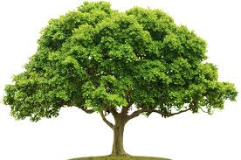
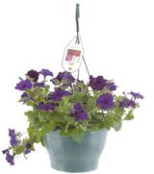
LIP

Slide 2

Welkom
Studenten:
PT43D, PT33D,

Slide 3
Wat gaan we doen?
8.45-10.45: LIP
programma 16/11:
- bespreking LOB-opdracht 5 minder goede vaardigheden
      CIV-module Biobased: zelfstandig aan werken
      Afronden BPV-verslag en inleveren
      LOB
      POP

Slide 4
Beoordeling BPV-verslag
beoordeling bedrijf innoveren BOL,
BPV-opdracht
 |  |  | Willemieke | Niels | wilbert | Goos | Erik | Dylan | Dick
onderwerp | onderdeel | waardering
beschrijving bedrijf | soort bedrijf | 1
 | plattegrond | 1
 | organogram | 1
leerdoelen | eigen leerdoel(en) | 5
 | motivatie leerdoelen | 5
verbeterpunten | 10 verbeterpunten | 10
 | motivatie per verbeterpunt | 10
 | keuze verbeterpunt | 5
 | motivatie | 5
 | verbeterplan SMART | 20
verslag | verslag in adviesvorm | 5
logboek | 8 weekverslagen | 8
totaal aantal punten |  | 76
cijfer |  | 10

Slide 5
Het arrangement
www.wikiwijs.nl
Zoeken: verzamelarrangement
Aanklikken: plannen en optimaliseren
Leren in Praktijk (LIP): biobased
POP: niveau 3: POP teelt met het team
niveau 4: POP business van teelt en bedrijf

Slide 6
LOB
Opdracht LOB 2
Benoem 5 vaardigheden van jezelf waarin je niet goed bent (BPV)
Je wilt deze wel eigen maken
Motiveer
Beschrijf situaties hoe je dit gaat aanpakken

Slide 7

Vragen
segers@groenewelle.nl

Slide 8

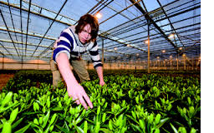
Stage
BPV en BPV

